Slide 1
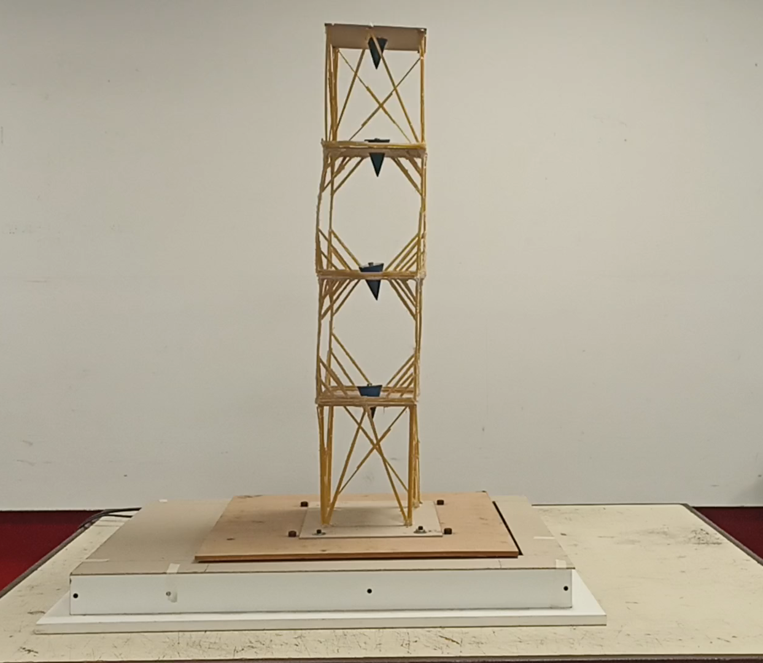
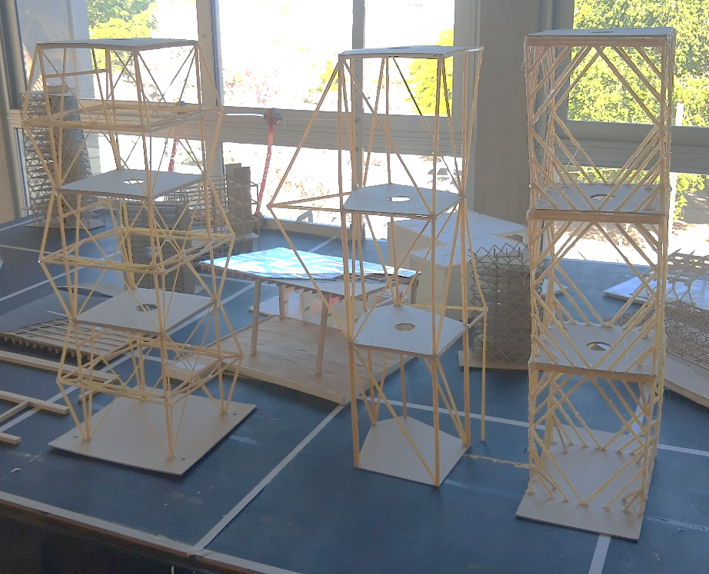
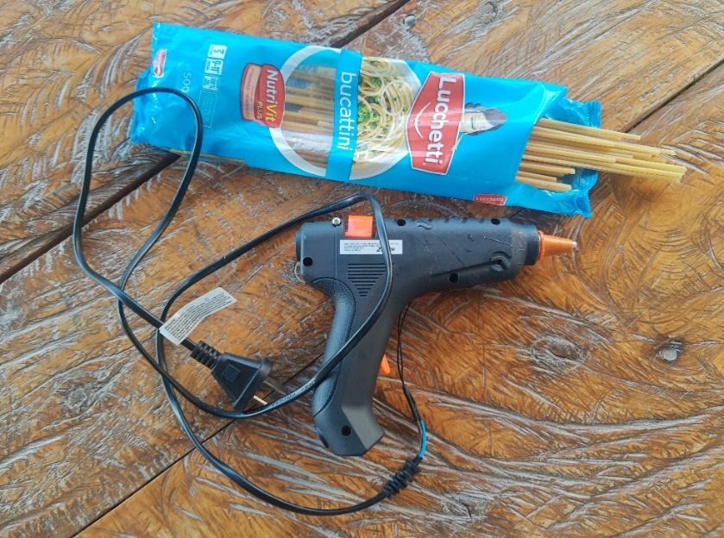

CONCURSO DE MODELOS ESTRUCTURALES DE SÉMOLA
CRONOGRAMA
SEMANA DE ACCIONES
Lunes 15 de septiembre, de 18hs a 20hs
Clase presentación y taller
Martes 16 de septiembre, de 18hs a 20hs
Taller
Jueves 18 de Septiembre, de 15hs a 20hs
Taller y ensayo de modelos.

